Slide 1
Sirkkaset sirkkakasvattamo
Perkiö&muut
2018

Slide 2
Kotisirkka pitopaikka

Slide 3
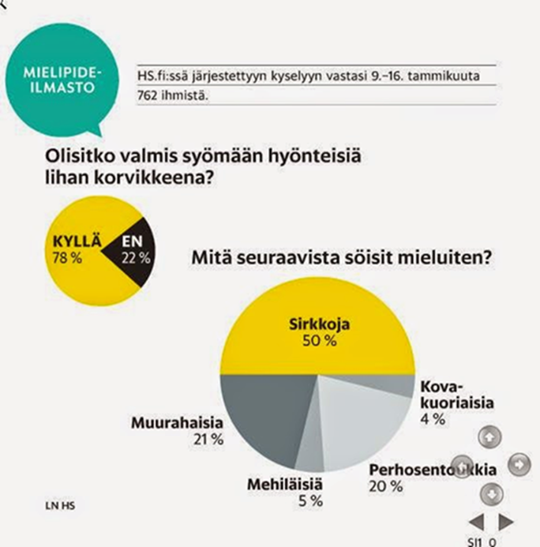
Kotisirkka tuotantoeläimenä
Kotisirkka, Acheta domestica
Kasvatusaika 40-42 vrk sisältäen 4-6 pv munien haudonta, 35 pv lihotus ja laatikon pesupäivä
Koko aikuisena 2,5cm
Aloitussirkat Hollannista 1000 sirkkaa/pahviputki á 50,00€
Sirkkaamoja Suomessa 8.12.2017:
Etelä-Pohjanmaa 4 kpl, tulossa 2 uutta sirkkaamoa
Varsinais-Suomi 2 kpl, tulossa 2 uutta sirkkaamoa
Pohjois-Pohjanmaa 2 kpl
Etelä-Suomi tulossa 1 uusi sirkkaamo
Savo tulossa 2 kpl uusia sirkkaamoja
Olikkala, P. 5.12.2017 ja www.finsect.fi

Slide 5
1 Chocolate- coated
3 I do not eat in any form

Slide 6
Other, what? | Fried spiders, mealworms |  |  | Ants, termites |  | Worms, all the best |  | Drone larvae eat already
 |  | potatoes, meat, salad |  |  |  |  | Ant eggs | I don´t know…
If not, why? | Even the thought disguss (10) |  |  |  | I eat prefer vegetarian food |  | It might be that would go down to the mouth
 | Does not attract | I can not! I dont want. | vegetarian food |  | Prejudices (2) |  | Not interested | It´s just not my thing!

Slide 7
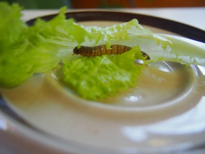
Miksi sirkkoja
Väestön kasvu
Ekologisuus
Taloudellisuus
Terveellisyys
Kotisirkka on yksi maailman syödyimmistä ruokahyönteisistä,
Niitä on helppo käsitellä ja laji on vähemmän hyppivä kuin monet muut sirkat
Rehun hyötysuhde 2,1-2,9 (Ollikkala, P. 5.12.2017.)

Slide 8
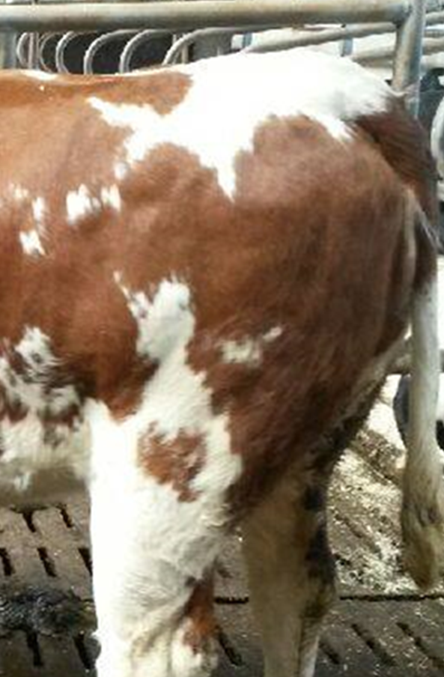
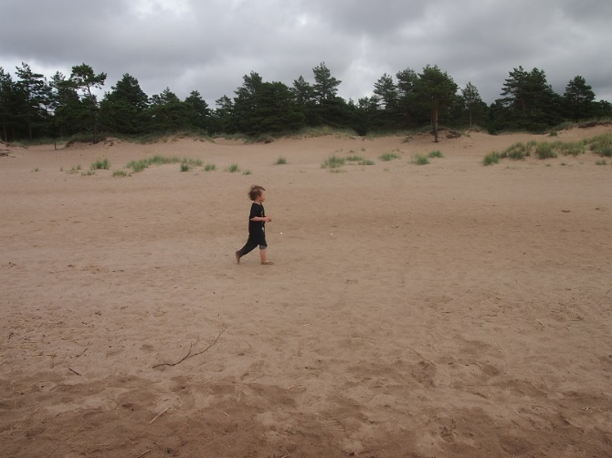
Climate change Population growth…
arianta arbustorum
Miksi sirkkoja
Napsauta kuvaa!

Slide 9
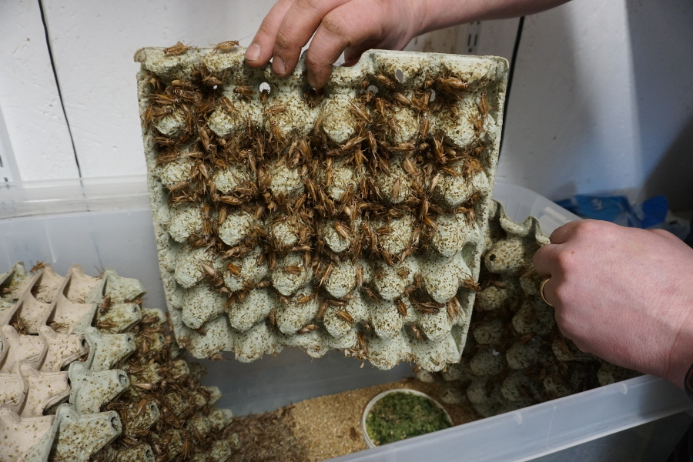
Sirkkojen ravintoarvo
100g kuivattua kotisirkkaa sisältää (vaihtelua on sirkkojen syömän rehun ja sirkkakannan kesken)
Energiaa 35 kcal
Proteiinia 67,8g
Hiilihydraattia 5,5g
Rasvaa 5,6g
Karjala, T. 18.11.2017.
Täältä löytyy sirkkojen ravintoarvoja
Täältä löytyy sirkkojen ravintiarvoja
Täältä löytyy sirkkojen ravintoarvoja

Slide 10
kasvatusolosuhteet
Sirkkaamon lämpötila on 28-30˚C, liian kuumassa sirkat eivät liiku/syö tarpeeksi, liian viileässä kasvu hidastuu
Sirkkaamon kosteus 70-80%, kokeiltu 60% kosteutta, mutta elinvoimaisuus on parempi korkeammassa kosteusprosentissa
Sirkat laitetaan 70l vetoiseen SmartStore kasvatuslaatikoihin jotka sisustetaan munakennoilla. Munakennoja lisätään sirkkojen kasvun ja määrän mukaan. Tarpeen tietää, kun sirkat alkavat kertyä verkkokannelle.
Laatikot sijoitetaan hyllyille kolmeen kerrokseen. Alimpiin kerroksiin laitetaan nuorimmat sirkat ja vanhimmat ylimpään hoitojärjestyksen takia. Alin hylly on selvästi irti lattiasta vedon estämiseksi.
Yhteen kasvatuslaatikkoon mahtuu n. 2000 sirkkaa (= 2 alkupanosta á 50,00€ = 100,00€)
140 ltk, 1400,00€
Kasvatuslaatikot
Ollikkala, P 5.12.2017.

Slide 11
kasvatuslaatikot
SmartStore –laatikot ovat elintarvikemuovia
Tilavuudet ovat 70l kasvatuslaatikko ja 8l haudotuslaatikko
Kansi on varustettu alumiiniverkolla. Käsityönä laatikon kanteen leikataan aukko ja verkko liimataan aukkoon kuumaliimalla
70l laatikoita mahtuu lihottamoon 140 kpl ja 10 laatikkoa varataan emoille
150 ltk á 25,00€ = 3750,00€
8l laatikoita haudotukseen 20 kpl
20 ltk á 3,99€/ltk = 79,90€
Laatikot yht. 3829,90€
Kansien alumiiniverkko: 100,00€/rulla, mistä saadaan 20kantta = 5€/kansi. Kuumaliima 2,00€ / ltk = 7€/kansi, 170 x 7€ = 1190,00€
Kuumaliimapistooli 40,00€
Entinen Munakunta, nykyinen DAVA Foods FINLAND Oy myy tavallisia pahvisia munakennoja. Ne maksavat 15€+ALV/113 kennoa. 0,13€ / kenno x (7 kennoa /140 ltk + 1 kenno/10 ltk) = 131,38€ /40vrk (9 krt/vuosi)
Yht. 5059,90€ + 1182,42€ (kennot vuodessa) = 6242,22€ ilman työpanosta

Slide 12
hoito
Joka päivä
Rehujen valmistelu, ruokinta, juottopapereiden laitto ja tarkastukset (lämpötila ylä- ja alaosasta, kosteus, rehujen kulutus kännykkäsovellus + tietokone), kirjaukset
Vanhan syömättömän rehun poisto samalla
Astioiden pesu, jätehuolto
Muninta-astioiden sumutus
Yleissiivoukset ja lisäkostutus tarittaessa, jätteen toimitus polttoon stokeriin
Sirittävien sirkkojen teurastus
Sirkkojen pakkaaminen muovipusseihin teurastuksen jälkeen
Joka kolmaspäivä
Muninta-astioiden keruu ja uusien tilalle laitto, muninta-astioiden laitto hautoma-laatikoihin kallelleen munakennon päälle
Munakennojen lisäys hautoma- ja kasvatuslaatikoihin

Slide 13
toiminnallisuus
Kasvatuslaatikon pohjalle laitetaan ensin yksi munakenno vaakatasoon. Sen jälkeen munakennoja lisätään niin, että niitä on maksimissaan neljä päällekkäin. Pikkusirkat piilottelevat munakennojen väleissä. Kun sirkkoja alkaa näkyä esillä, munakennot nostetaan pystyyn ja niitä lisätään, kunnes niitä on 6-7 kappaletta riippuen sirkkojen määrästä. Kasvatuslaatikon toisessa päädyssä on rehut ja juomiseen tarkoitetut käsipaperit ja toisessa päässä ovat munakennot.
Sirkat viihtyvät munakennojen välissä, joten ne eivät karkaile vaihdettaessa ruokia ja käsipapereita.

Slide 14
rehut
Munituskananrehu (ongelmana kaksi sirkoille hyväksymätöntä ainesosaa: yksi väriaine ja yksi entsyymi, sekä rehuhävikki, koska sirkat eivät syö kokonaista vehnää)
Montaa rehua on kokeiltu, mutta yksi toimii kunnolla kotimainen Biofarmin munituskananrehu
Turkkilainen luomukananrehu tappoi koko sirkkasarjan – tutkimus – oli liikaa kasvinsuojeluaineita!
Sirkoille on kehitteillä oma kasvipohjainen sirkkarehu, sisältö on vielä salaisuus
Korvataan tuontisoija härkäpavulla ja herneellä
Kotimaisuus tärkeää
Kotimainen kasvihuonekurkku paras (myyntiin kelpaamattomat kurkut ruokintaan)
Kurkku silppuna
Koetettu porkkanaa ym. – ei kelvannut tarpeeksi hyvin
Kurkulla sirkkojen maku on saatu raikkaammaksi
Sirkat ovat miltei kaikkiruokaisia

Slide 15
ruokinta
Kuivarehu pohjalle
Veden lähde: kostutettu käsipaperi ensimmäiset 2,5 vko. Huom! Pikkusirkat hukkuvat helposti pieneenkin pisaraan joten kurkkua ei anneta ensimmäiseen puoleentoista viikkoon.
Alussa annetaan munituskanan täysrehua 35g/kasvatuslaatikko pikkusirkoille ja annosta lisätään sitä mukaa, kun sirkat kasvavat aina 350g/kasvatuslaatikko.
1,5 viikon iästä lähtien annetaan nesteeksi ja tuorerehuksi kasvihuoneelta hankittuja myyntiin liian käyriä tai muutoin sopimattomia kurkkuja. Tuoreita annetaan aluksi 250g ja lopussa 450g/70l kasvatuslaatikko/ päivä. Kurkkusilppu annostellaan matalalle muoviastialle.
Tuoreina on kokeiltu porkkanaa, salaattia ym. Mutta tulos ei ole ollut riittävä.
Jos hometta havaitaan, sirkat on pelastettava siirtämällä ne puhtaaseen kasvatuslaatikkoon.

Slide 16
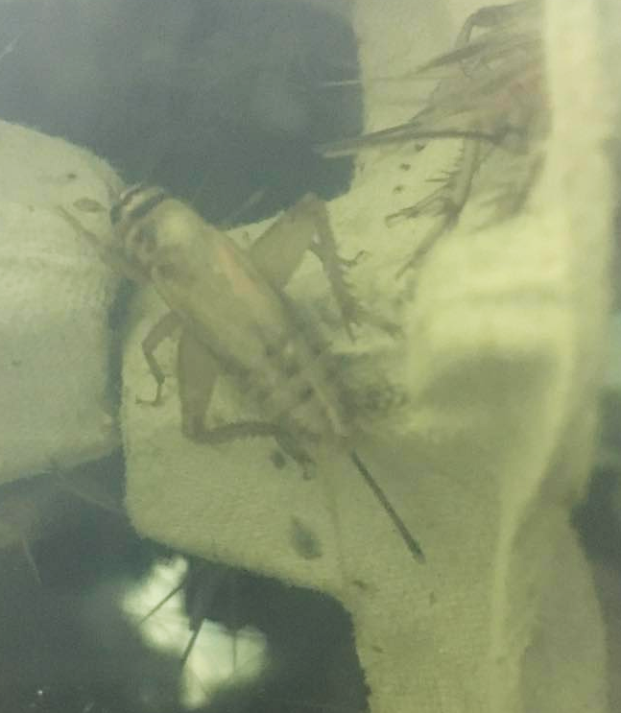
lisääntyminen
Sukupuolet: naaraalla on munanasetin, koiras sirittää
Kun sirkat alkavat sirittää, ne joko harvestoidaan tai valitaan emoiksi
Emolaatikoita valitaan 10 kpl
Munitukseen valitaan virkeimmin liikkuvat emot. 70l kasvatuslaatikkoon laitetaan munintarasia 3 päivän välein eli aina kolmen päivän kuluttua laitetaan uusi munintarasia pois otetun tilalle.
Aikuinen sirkka munii munia kosteaan multaan
Munat hautuvat 4-6vrk
Kasvatus 35 vrk

Slide 17
munintarasiat
Munintarasia on puhdistettu ja kierrätetty, matalammaksi leikattu muovinen jäätelörasia, johon laitetaan Biolanin Mustaa Multaa 1/2 litraa. Multa pidetään kosteana sumuttamalla se joka päivä. Muninnan jälkeen (3 pv) munintarasiat tyhjennetään 8l SmartStore –laatikkoon. Nämä 8l laatikot laitetaan 70l kasvatuslaatikkoon kenolleen, niin, että pikkusirkat pääsevät niistä hyppäämään kasvatuislaatikon pohjalle asetettuun kananmunakennoon, mutta ne eivät pääse enää takaisin 8l laatikkoon.
3-4 vko iässä SmartStore-laatikossa alkaa yleensä olla ahdasta, niin silloin sirkkoja on jaettu siitä 2-3 laatikkoon. Ahtaus näkyy sirkkojen alettua keräytymään verkkokannen alle.
Munitusmullaksi on kokeiltu kasvuturvetta ja muutakin materiaalia. Ne ovat homehtuneet tai muutoin olleet toimimattomat. On siksi päädytty Biolanin mustaan multaan.
Hinta ? Kustannukset ? Tulossa laskelmat!

Slide 18
Tuotantosuunnitelma
Kasvatus elintarvikkeeksi, kapasiteetti:
140 laatikkoa, 2000 sirkkaa/laatikko
45 päivän kierrolla
Lopputuote on pakastettu kokonainen kotisirkka pussitettuna
1000 elävää kotisirkkaa maksaa 50,00€
Poikastuotanto:
10 laatikkoa
30 päivän kierrolla
Lopputuote on kotisirkkojen poikaset myyntiin jatkojalostusta varten ja omaan tarpeeseen
Esimerkkinä Finsectin tuottajapaketti 1500,00€ + ALV 24%

Slide 19
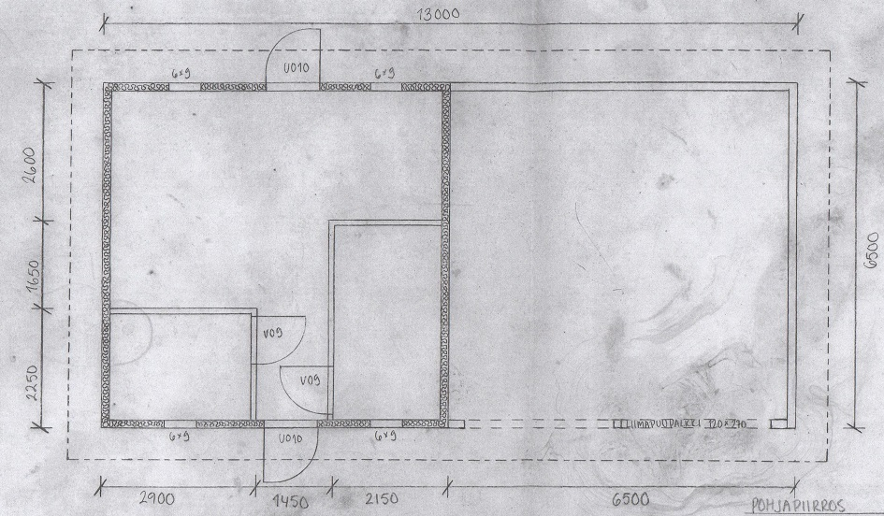
Tuotantotila
Lämmitystila 42,25 m²/135 m³
Lämpötila 30°C
Kosteus 70%
Munitushuone
Pakastushuone
Kasvattamo
Kosteuden kestävät materiaalit

Slide 20
luvat
Rakennuslupa + naapurien kuuleminen
Ympäristölupa (tarvittaessa)
Alkutuotantopaikkailmoitus ympäristöterveydenhuollon valvontayksikköön
Rekisteröityminen rehualan alkutuotannon toimijaksi Eviraan (myös elintarviketuotanto)
Ilmoitus elintarvikehuoneistosta kuntaan, jos jatkojalostusta

Slide 21
uuselintarvikeasetus
(EU) 2015/2283 astuu voimaan 1.1.2018
Evira on yhteysviranomainen Suomessa
Uuselintarvikeasetuksen mukainen hakemus tehdään komissiolle
Vanhoilla tuottajilla siirtymäaika 2.1.2018-1.1.2019 (tällä aikavälillä tehtävä hakemus)
Luvallisten kasvatettavien hyönteislajien lista julkaistaan 1.1.2018

Slide 22
lainsäädäntö
Toimintaa koskee yleiset elintarvikelainsäädännön vaatimukset, joissa korostuu
eläinten hyvinvointi
hygieeniset toimintatavat
kuluttajalle annettavat tiedot
Jos suoramyyntiä on alle 10 000 e, ei tarvitse tehdä elintarvikehuoneistoilmoitusta.
Kasvatusastiat pitää olla elintarvikemuovia/materiaalia.
Tarvittaessa ilmoitus kuljetustoiminnasta.

Slide 23
lainsäädäntö
elintarvikehygienia-asetus (EY) 852/2004 liite I
asetus elintarvikkeiden alkutuotannon elintarvikehygieniasta 1368/2011
yleinen elintarvikeasetus (EY) 178/2002
elintarvikelaki 23/2006
eläintautilaki 441/2013
eläinsuojelulaki 247/1996
eläinsuojeluasetus 396/1996
laki eläinten kuljetuksesta 1429/2006
rehuaineluettelo EU/2017/2017

Slide 24
lainsäädäntö
Omavalvonnassa annettava selkeä kuva tilan hygieniakäytännöistä, jossa ilmaistaan että hallitaan vaarat.
Luomutuotannon ehtoja ei vielä ole.

Slide 25
ympäristönhoito
Sivutuotteiden käsittelystä
taudittomat raadot sivutuoteluokka 3
tautiin kuolleet sivutuoteluokka 2
lanta sivutuoteluokka 2
Sivutuotteet inaktivoidaan pakastamalla, jonka jälkeen voidaan hävittää:
ympäristölainsäädännön mukaisesti jätteenpoltto- tai rinnakkaispolttolaitoksessa
puhdas lanta voidaan hävittää lantaa polttavassa laitoksessa tai laittaa suoraan peltoon
lanta ja luokka 3 voidaan laittaa hyväksyttyyn biokaasu- tai kompostilaitokseen
Ruokinnassa voidaan hyödyntää sivuvirtoja (värivirheelliset kasvikset yms.)

Slide 26
Laatu – eettinen tuotanto
Hiili- ja vesijalanjälki
Jäljitettävyys ja allergeenit
On todettu, että sama suku tuottaa poikasia kahden vuoden verran ja sitten tuotanto vaan loppuu ilmeisesti sukusiittoisuuden noustessa liian korkeaksi. Niinpä uutta kantaa hankitaan aina 3-4 kk:n välein aluksi Euroopasta. Ja myöhemmin myös kotimaasta
Sirkat viihtyvät tiheässä, mutta jos niitä on liikaa, ne voivat alkaa syödä toisiaan. Seurannalla havaitaan, jos sirkkoja alkaa kertyä kattoverkkoon, jolloin piilopaikkoja on lisättävä (munakennot) tai sirkkoja on jaettava uusiin kasvatuslaatikoihin.
Estetään poikasten hukkuminen ja pitopaikan homehtuminen. Riittävä ilmankosteus oltava. Munakennot suojaksi. Sirkkaamon työt aloitetaan aina pikkusirkoista, ettei mahdollisia tauteja ja muita ongelmia siirretä aikuisista sirkoista niihin.
Emosirkkoja ei käytetä ihmisravinnoksi iän mukana liiallisen kitiinin kertymisen takia

Slide 27
Työketjut ja työnkäyttö
Joka päivä sirkkojen ruokien valmistelu, ruokinta ja hoito nuorista vanhimpaan siirtyen (alaosa ensin) tautien ehkäisemiseksi, muninta-astioiden sumutus ja laatikoiden imurointi tarvittaessa samalla kun ruokinta, siivous ja jätehuolto ja kirjanpito
Joka kolmas päivä munintalaatikoiden multaus, asettaminen emoille, vanhempien laatikoiden poisto samalla emoilta ja asettaminen haudontalaatikoihin, jätehuolto ja kirjanpito
Joka kolmas kuukausi sirkkojen pitopaikan valmistelut, sirkkojen vastaanotto, asuttaminen, jätehuolto ja kirjanpito
Joka päivä kasvatuslaatikoiden munakennojen kopistelu ulosteista yms. Ja myöhemmin sirkkojen siirto puhtaaseen teurastuslaatikkoon, sirkkojen teurastus neljä laatikkoa kerrallaan, teurastettujen sirkkojen pakkaus säilytyspakastimiin. Jätehuolto ja kirjanpito
Pakastettujen sirkkojen myynti ja toimittaminen pakastekuljetusautoon. Jätehuolto ja kirjanpito
Ulkotilojen siistinä pito
Koulutusten ja luentojen valistelu ja sopiminen, luentojen pitäminen ja palautteen otto
Kirjanpito ja laskutus
Työn menekkilaskelma

Slide 28
taloudellinen riskianalyysi
Riski, että sirkat eivät mene kaupaksi
Tila on hyödynnettävissä muuhun käyttöön
Sirkat ja laatikot eivät ole suuri investointi

Slide 29
Teknologian riskianalyysi
Teknologiaa on hyvin vähän
Työergonomia ja -turvallisuus huomioitava
Homeen riski korkeassa ilmankosteudessa
Allergiat ja hengitystieongelmat
Bioturvallisuus: sirkkojen taudit ja vieraslajit (esim. jauhomato)
Lakimuutosten aiheuttamat riskit
Kannan heikkeneminen > lajiristeytykset
Tulipaloriski

Slide 30
Hankkeen arviointi
Uusi laki mahdollistaa uuden liiketoiminnan syntymisen
Suomalaisten asenne on myönteinen
Tietoa on vähän, tiedonsaanti on vaikeaa
Viranomaisillakin suunnittelu kesken

